Slide 1



בניית בסיס הרובוט וזרועות
שיעור בעיצוב ותכנון הרובוט
נכתב במקור ע"י קבוצת DROID ROBOTICS תורגם לעברית ע"י קבוצה FLASH #74 בית ספר על שם יצחק רבין,שוהם

Slide 2
שיעור פשוט בבניית בסיס הרובוט
קח את הזמן לבניית בסיס הרובוט, נסה עיצובים שונים ומרובים לפני שאתה משקיע זמן בתוספות וזרועות ( זה עלול לקחת כמה שבועות, אך אל תדאג!)
כמה בעיות שעליך לקחת בחשבון בבניית בסיס הרובוט
איזה חיישנים תצטרך להוסיף כדי להשלים את מטרותיך?
האם הרובוט שלך מאוזן ובעל אחיזה טובה בקרקע?
האם הרובוט יכול להתיישר כאשר הוא פוגע בקירות או בדגמי משימות?
האם הגלגלים נשארים במקומם ולא נוטים החוצה?
האם התחשבתם בהגבלות הגודל: הגבלת הגובה הרשומה בחוקים, הגבלת גובה בגלל דגמי המשימות , הגבלת רוחב בגלל המעברים הצרים?
כתוצאה , תשימו לב שהרובוט בעל התכונות הבאות: מאוזן, קירות חיצוניים, קומפקטי , משתמש ברכיבים בערכה הבסיסית + חיישן צבע נוסף

Slide 3
זרועות מונעות מול זרועות נייחות
זרועות מונעות מול זרועות נייחות
זרועות נייחות בדרך כלל יותר אמינות ( עיקרון KISS השומר על פשטות)
זרועות מונעות עלולות להיות קשות יותר לחיבור
מקורות הנעה:
פנאומטיקה – חזק יחסית , אך צריך מראש למלא אוויר ולהישמר משינוי בלחץ ומדליפות
גומיות – קומפקטיות וקלות לשימוש אך עלולות להיקרע / להיחלש במהלך הזמן.
מנועים – ניתן לשלוט עליהם דרך התוכנה ולהשתמש בהם פעמים רבות במשימות שונות אך גדולים פיזית

Slide 4
טיפים לזרועות
הפחתת טעויות / בזבוז זמן ע"י הימנעות מהוספת/ הוצאת זרועות. עצב זרועות שיכולות להישאר לזמן ממושך
חפש ביוטיוב Droid Robotics Food Factor Run בשביל דוגמאות למעט תוספות על פני יציאות מרובות.
הסרת זרועות יותר קשה , פחות נטייה לטעויות מאשר חיבורם
חפש ביוטיוב Droid Robotics Senior Solutions בשביל דוגמאות להסרת זרועות מורכבות אבל ללא הוספה של עוד.
הפחת מקום ומורכבות על ידי בניית זרועות שיכולות לעבוד למשימות מרובות.
חפש ביוטיוב forklift attachment used in nature’s fury run Droid Robotics בשביל דוגמא לכך.

Slide 5
המשך טיפים לזרועות
השתמש במנגנונים אמינים וקלים לשימוש בכדי לחבר למנועים/ לרובוט
הימנע מפינים קשים לחיבור/הוצאה
חיבור ישירות למנוע אמין יותר ( הימנע מתמסורות) אך לוקח זמן רב יותר.
חיבור בעזרת גלגלי שיניים עלול לגרום לזרוע להתחבר יותר בקלות אך החיבור עלול להיות לא אמין.
השתמש בגלגלי שיניים להעברת כוח לאיפה שהינך צריך אותו ברובוט ולכיוון שאתה רוצה אותו.
הסתכל במודלים של לגו בשביל השראה על חיבור גל"שים
הסתכל בספרים שנכתבו ע"י isogawa בכדי ללמוד יותר על גלגלי שיניים.

Slide 6
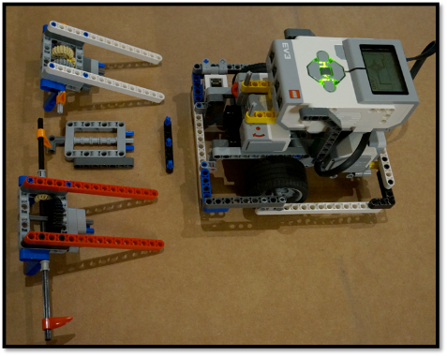
מלזכ"ת לחיבור זרועות
שים לב לתכונות הבאות:
מוחלף בקלות: הוצאה וחיבור מהירים
ללא בעיות: חזק , חיבור אמין למנוע (קשה להוציא בטעות)
זרועות בעלות כוח : תמסורות אמינות להגברה והנמכה של הכוח לזרועות
תמסורות להעברת הכוח לשני צידי הרובוט

Slide 7
קרדיטים
מדריך זה נכתב על ידי סאנג'אי סשן וארווין סשן מקבוצת
Droid Robotics ותורגם על ידי קבוצה 74 מבית ספר רבין שוהם
This work is licensed under a Creative Commons Attribution-NonCommercial-ShareAlike 4.0 International License.

